Slide 1
Урок литературного чтения
2 «В» класс
Тема:
Л.Н. Толстой «Филипок»
Подготовила: Н.С. Заморина
учитель начальных классов
МБОУ Некрасовская СОШ № 2 п.Некрасовское

Slide 2
Испокон века книга растит человека

Slide 3
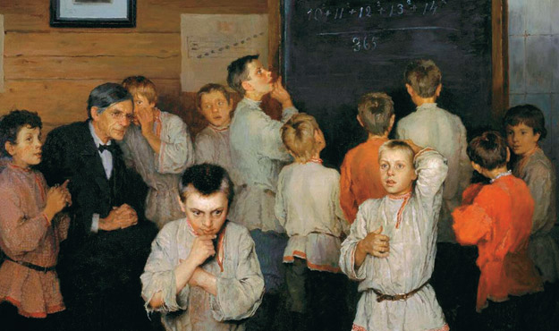
Н. Богданов-Бельский «Устный счёт. В народной школе С.А. Рачинского»

Slide 4
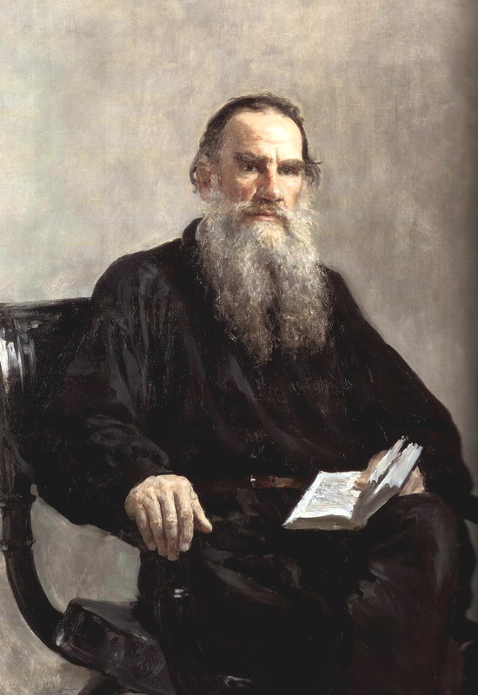
Лев Николаевич Толстой 9 сентября 1828 – 20 ноября 1910 гг.

Slide 5
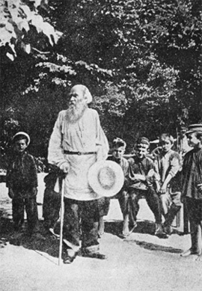
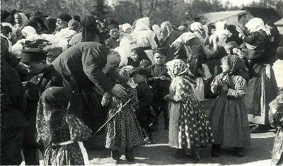
Л.Н.Толстой открыл в Ясной Поляне школу для крестьянских детей, а затем помог открыть более 20 школ в окрестных деревнях

Slide 6
22 10 13 10 17 16 12
Ф И Л И П О К

Slide 8
Словарная работа
Подённая работа – оплачиваемая по дням; производимая за рабочий день.
Слобода - большое село, деревня.
Пострелёнок – непоседа, шалун.
Полы – нижняя часть раскрывающейся спереди одежды.
Во весь дух – очень быстро.
Бедовый – ловкий, сообразительный.

Slide 9
Какой Филипок?
смелый | один отправился в школу
бесстрашный | не испугался собак
робкий | смутился перед незнакомым человеком
смышлёный | научился сам складывать буквы, когда читал брат
любознательный | стремился в школу
целеустремлённый | очень хотел учиться

Slide 10
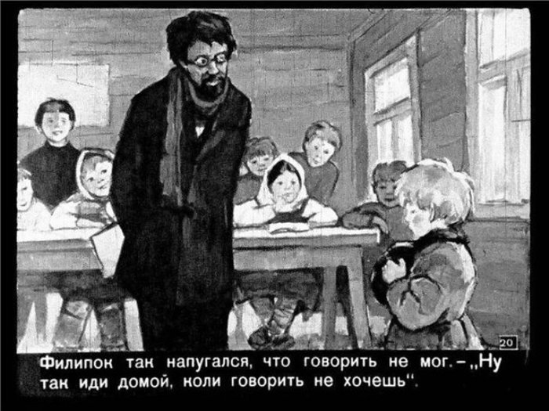
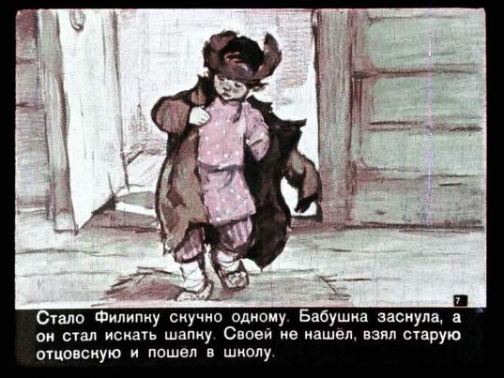
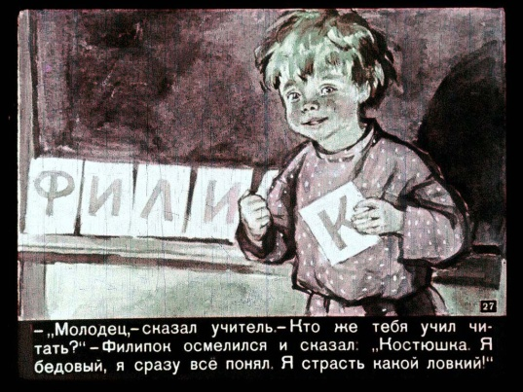
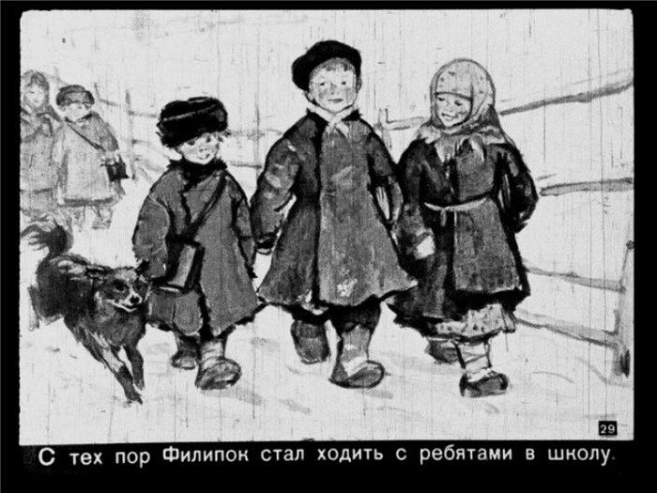
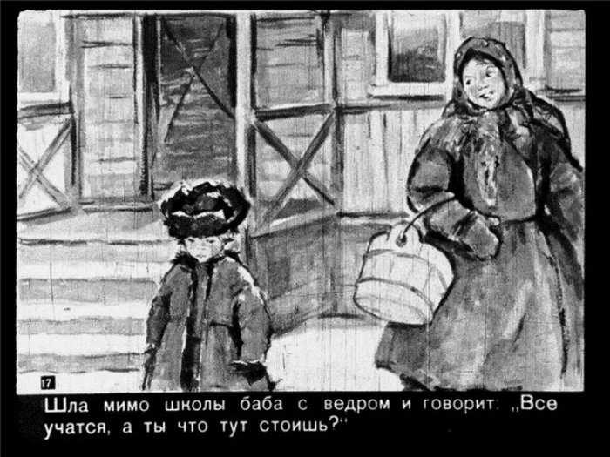
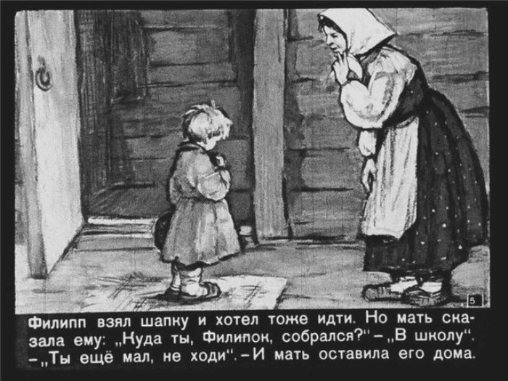
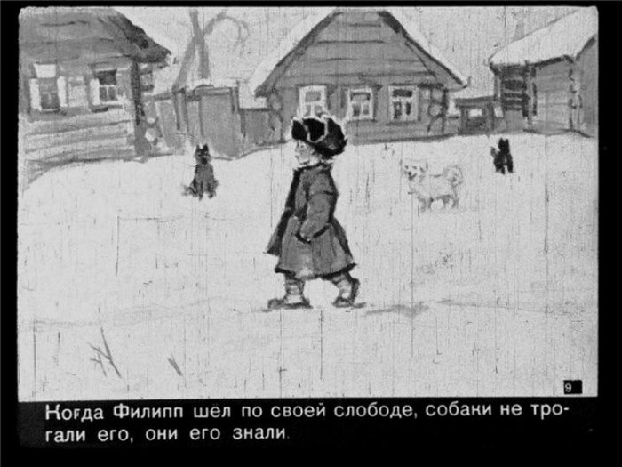
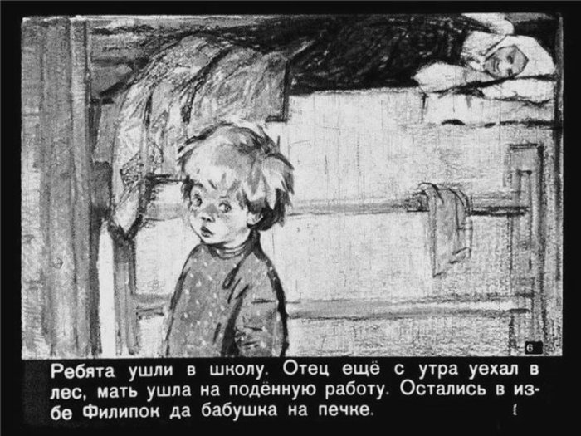
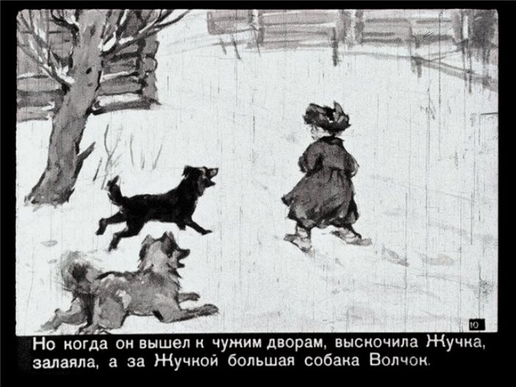
Восстановите порядок событий

Slide 11
Проверьте свою работу

Slide 12
Какая пословица отражает главную мысль рассказа?
ГРАМОТЕ УЧИТЬСЯ - ВСЕГДА ПРИГОДИТСЯ
ДРУЗЬЯ ПОЗНАЮТСЯ В БЕДЕ.
ХУДОЙ МИР ЛУЧШЕ ДОБРОЙ ССОРЫ.
КТО ЗА РОДИНУ ГОРОЙ, ТОТ ИСТИННЫЙ ГЕРОЙ.

Slide 13
СПАСИБО ЗА УРОК

Slide 14
Данный урок литературного чтения во 2 «В» классе является уроком изучения нового материала. Цель урока - познакомить с новым рассказом Л.Н. Толстого. Знакомство с проводилось с помощью презентации, просмотра фильма,чтения рассказа. Считаю, что на этом уроке уместно применение именно презентации, так как она позволяет повысить уровень наглядности на уроке.

